Slide 1
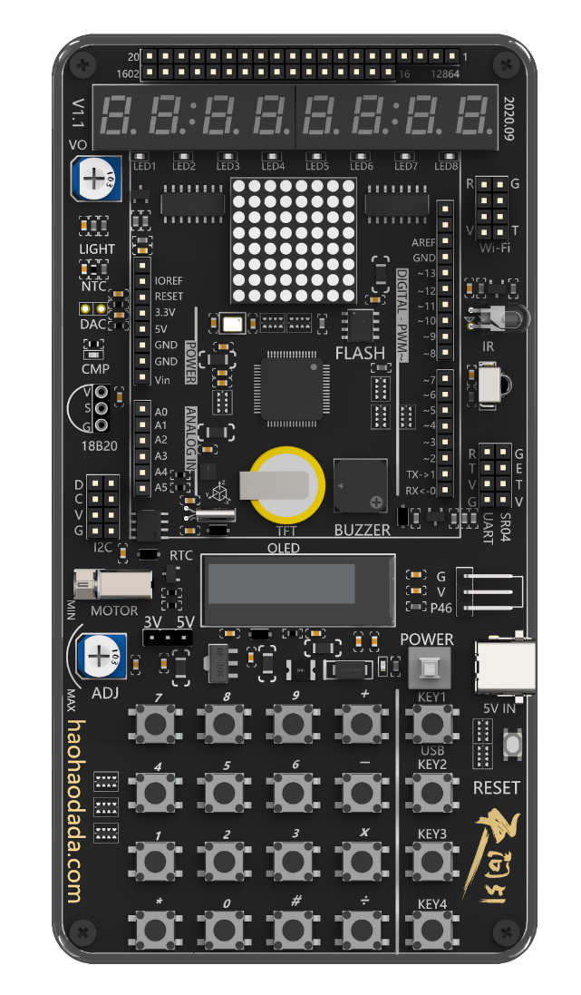
基于STC8H8K64U芯片的天问51图形化课程
I2C模块
天问51
单片机

Slide 2
1
硬件概述
目 录
2
指令学习
CONTENTS
3
程序编写

Slide 3
01
硬件概述
章节
PART
  硬件概述
  引脚位置
  引脚定义
  电路原理图

Slide 4
硬件概述
I2C 总线是由 Philips 公司开发的一种简单、双向二线制同步串行总线。它只需要两根线即可在连接于总线上的器件之间传送信息。
主器件用于启动总线传送数据，并产生时钟以开放传送的器件，此时任何被寻址的器件均被认为是从器件。在总线上主和从、发和收的关系不是恒定的，而取决于此时数据传送方向。如果主机要发送数据给从器件，则主机首先寻址从器件，然后主动发送数据至从器件，最后由主机终止数据传送；如果主机要接收从器件的数据，首先由主器件寻址从器件．然后主机接收从器件发送的数据，最后由主机终止接收过程。在这种情况下．主机负责产生定时时钟和终止数据传送。

Slide 5
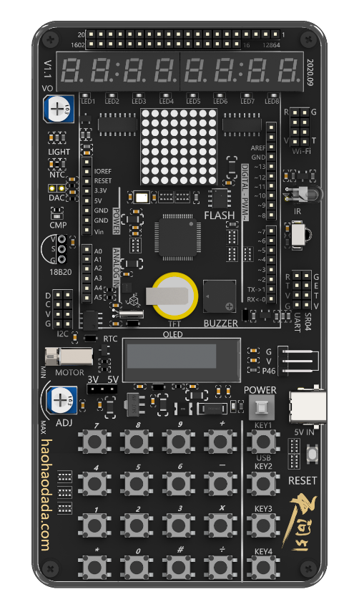
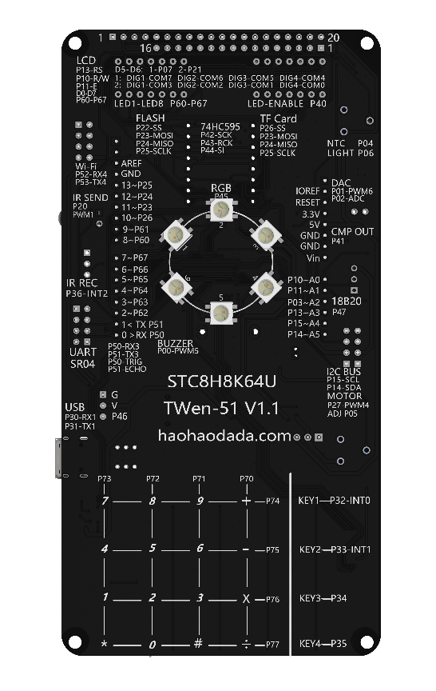
引脚位置
I2C扩展
I2C

Slide 6
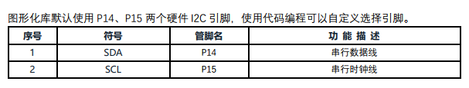
引脚定义

Slide 7
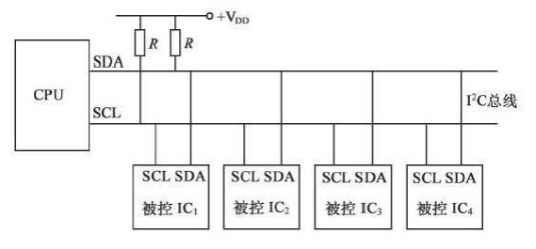
电路原理图

Slide 8
02
指令学习
章节
PART
  指令学习
  寄存器概况

Slide 9



指令学习
在I2C类别指令中，用于I2C总线初始化
在I2C类别指令中，用于从某个寄存器中读取数据
在I2C类别指令中，用于向某个寄存器中写入数据

Slide 10
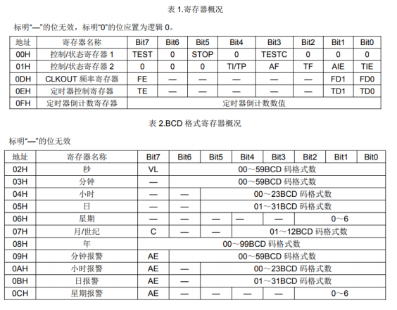
寄存器概况及BCD格式寄存器概况

Slide 11
03
程序编写
章节
PART

Slide 12
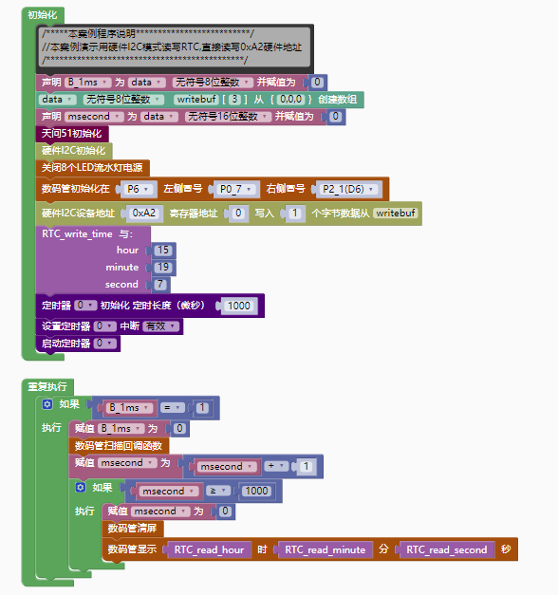
程序实现---I2C读写RTC时间

Slide 13
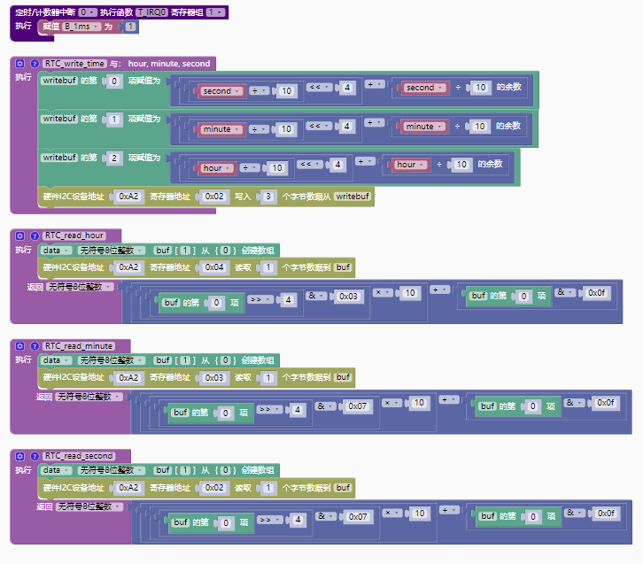
程序实现---I2C读写RTC时间

Slide 14
基于STC8H8K64U芯片的天问51图形化课程
—感谢您的聆听—
天问51
时间：X年XX月
单片机

